Slide 1
KONSTYTUCJA 3 Maja
Przedstawia:
Jakub Gucwa

Slide 2
Historia
Konstytucja 3 Maja, właśc. Ustawa Rządowa z dnia 3 maja – uchwalona 3 maja 1791 roku ustawa regulująca ustrój prawny Rzeczypospolitej Obojga Narodów. Powszechnie przyjmuje się, że Konstytucja 3 maja była pierwszą w Europie i drugą na świecie (po konstytucji amerykańskiej z 1787 r.) nowoczesną, spisaną konstytucją.

Slide 3

Ciekawostki
W 2021 r. jest 230. rocznica uchwalenia Konstytucji 3 Maja.

Slide 4
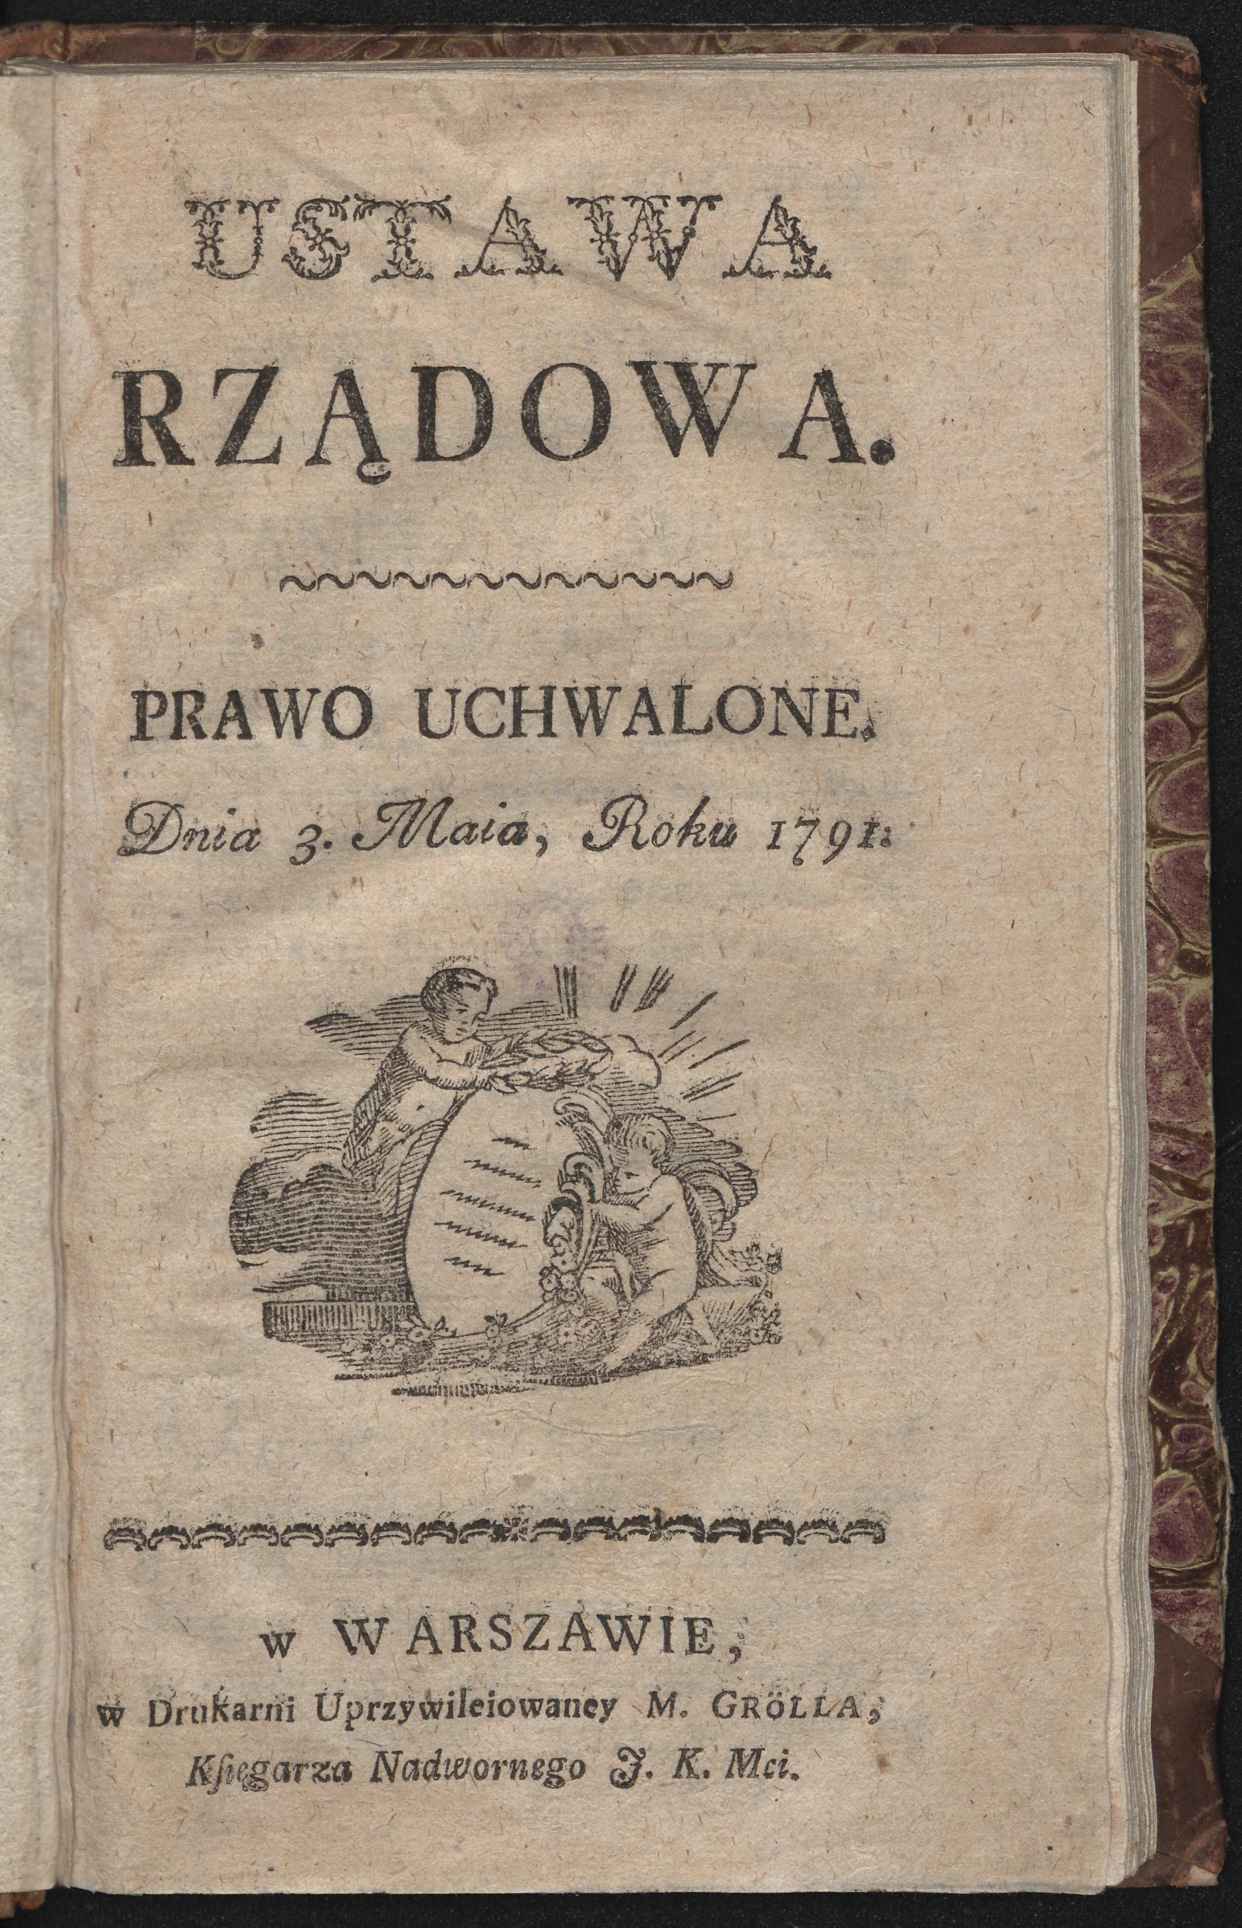
Ciekawostki
Była ona pierwszą konstytucją w nowożytnej Europie, drugą po amerykańskiej na świecie, doniosłym dziełem myśli polskiego Oświecenia. Już w dwa dni po uchwaleniu Konstytucji przez Sejm Wielki (1788-1792) dzień 3 maja uznano za święto narodowe, które później z powodu niewoli kraju zostało na długi czas zawieszone.

Slide 5
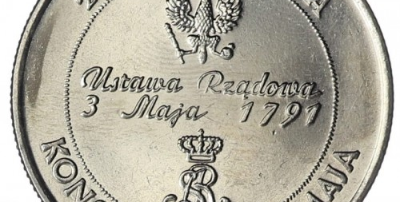
Ciekawostki
Co roku jest wydawana kolekcjonerska moneta z okazji święta KONSTYTUCJI 3 MAJ.

Slide 6
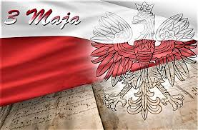

Slide 7
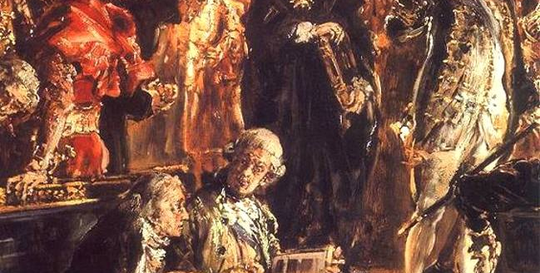
CIEKAWOSTKI
Autorami Konstytucji 3 Maja byli: król Stanisław August Poniatowski, Ignacy Potocki, Hugo Kołłątaj i Stanisław Małachowski.

Slide 8
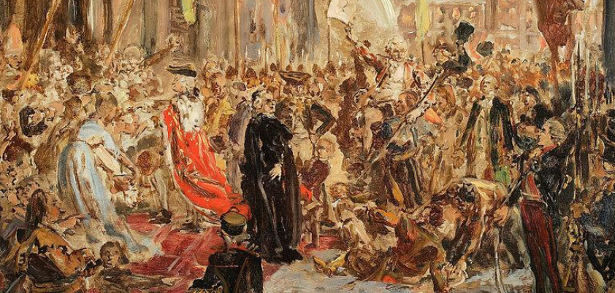
CIEKAWOSTKI
Aby Konstytucja była zawsze aktualna, co 25 lat miał zbierać się Sejm Konstytucyjny, który miałby prawo zmian w zapisach konstytucji.

Slide 9

CIEKAWOSTKI
Konstytucja wprowadzała podział władzy na ustawodawczą, wykonawczą oraz sądowniczą. Jej celem było wprowadzenie ładu w polskiej polityce i prawie.

Slide 10
Dziękuję za uwagę
Źródła: google
Zdjęcia: google

